Slide 1
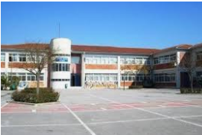
Διαδοχή συγχορδιών μέρος α΄

Slide 2
1^{α}. Ακούστε 3 διαδοχές στους δύο τρόπους
I – IV – V- I
I – IV – I – V
I – V – I – IV

Slide 3
1β Βρείτε τη σωστή απάντηση για κάθε ομάδα επιλογών
I – IV – V- I
I – IV – I – V
I – V – I – IV
I – IV – V- I
I – IV – I – V
I – V – I – IV
I – IV – V- I
I – IV – I – V
I – V – I – IV

Slide 4
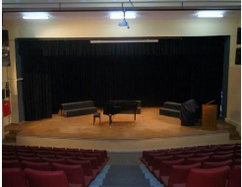
Σωστές απαντήσεις
3
5
8

Slide 5
2^{α}. Ακούστε 2 διαδοχές στους δύο τρόπους
I - V6 -I – IV
I -V6 -I – V

Slide 6
2β. Βρείτε τη σωστή απάντηση για κάθε ομάδα επιλογών
I – V6 – I – IV
Ι - V6 – I – V
I – V6 – I – IV
Ι - V6 – I – V
I – V6 – I – IV
Ι - V6 – I – V
I – V6 – I – IV
Ι - V6 – I – V

Slide 7
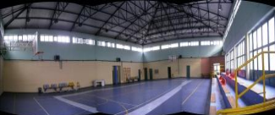
2β.Σωστές απαντήσεις
1
4
6
7

Slide 8
3. Βρείτε τη σωστή απάντηση για κάθε ομάδα επιλογών
1) I – IV – V – I | I – IV – V – I | I – IV – V – I | I – V6 – I – IV | I – IV – V – I
2) I – IV – I – V | I – IV – I – V | I – V – I – IV | I – IV – I – V | I – V6 – I – IV
3) I – V – I – IV | I – V6 – I – IV | I – V6 – I – IV | I – V – I – IV | I – V – I – IV
4) I – V6 – I – V | I – V6 – I - V | I – V6 – I - V | I – V6 – I - V | I – V6 – I - V

Slide 9
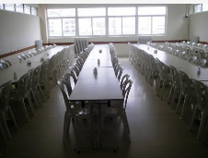
3.Σωστές απαντήσεις
3
1
2
4
2

Slide 10
4a. . Ακούστε 2 διαδοχές στους δύο τρόπους
I – IV6 – V – I
I – IV – V6 - I

Slide 11
4β. Βρείτε τη σωστή απάντηση για κάθε ομάδα επιλογών
I – IV6 – V – I
I – IV – V6 – I
I – IV6 – V – I
I – IV – V6 – I
I – IV6 – V – I
I – IV – V6 - I
I – IV6 – V – I
I – IV – V6 - I

Slide 12
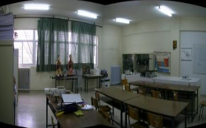
4β. Σωστές απαντήσεις
1
4
6
7

Slide 13
5. Βρείτε τη σωστή απάντηση για κάθε ομάδα επιλογών
1) I - V6 -I – IV | I -V6 -I – V | I – IV – V6 – I | I – V – I – IV
2) I – IV6 – V – I | I - V6 -I – IV | I – V – I – IV | I – IV – V6 – I
3) I – IV – V6 – I | I – V – I – IV | I - V6 -I – IV | I – IV – V- I
4) I -V6 -I – V | I – IV6 – V – I | I – IV – I – V | I -V6 -I – V
5) I – V – I – IV | I – IV – I – V | I – IV – V- I | I – IV6 – V – I

Slide 14
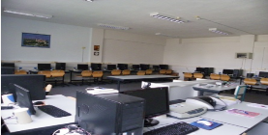
5. Σωστές απαντήσεις
5
1
1
5

